Slide 1
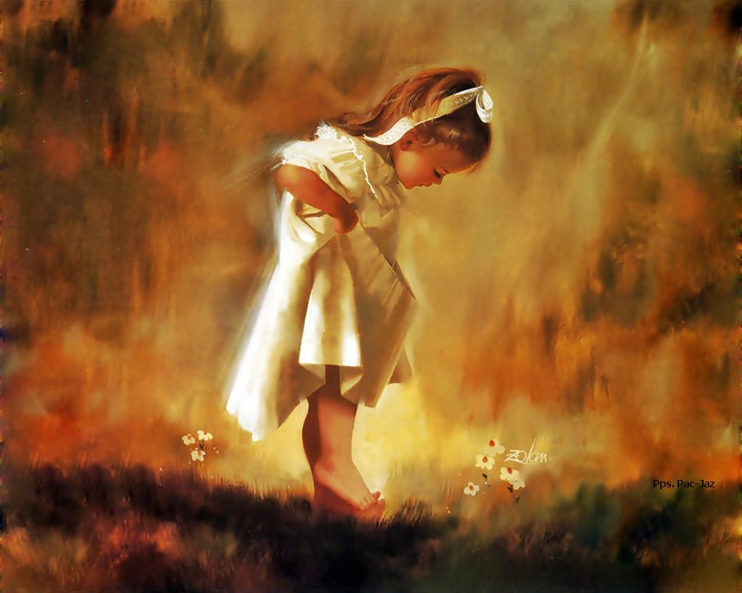









Slide 2



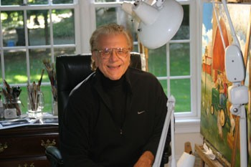
Donald Zolan es uno de los artistas más populares en EE.UU por su obra dedicada a los niños y a los sentimientos más nobles: delicadeza, ternura, felicidad, alegría, inocencia, espontaneidad, amor
Pero la biografía de este señor esconde la misma Magia que desbordan sus cuadros:
Nacido en 1937 en Brookfield , Illinois, en el seno de una familia con cuatro generaciones de artistas, empezó a dibujar a la edad de tres años y a los cinco ya ganaba concursos locales con pinturas de acuarela.
A los trece consiguió una beca para el prestigioso Instituto de Arte de Chicago. Tras su graduación, fue seleccionado como aprendiz de Haddon Sundblom , un famoso ilustrador conocido por el Santa Claus de Coca-Cola, y desde ahí recorrió un camino recto hacia al éxito .
Sus cuadros, aún estando presentes en las mejores galerías de arte y museos, también se pueden encontrar en platos, muñecas, figuras, puzzles, tarjetas de felicitación y muchos otros objetos.

Slide 3
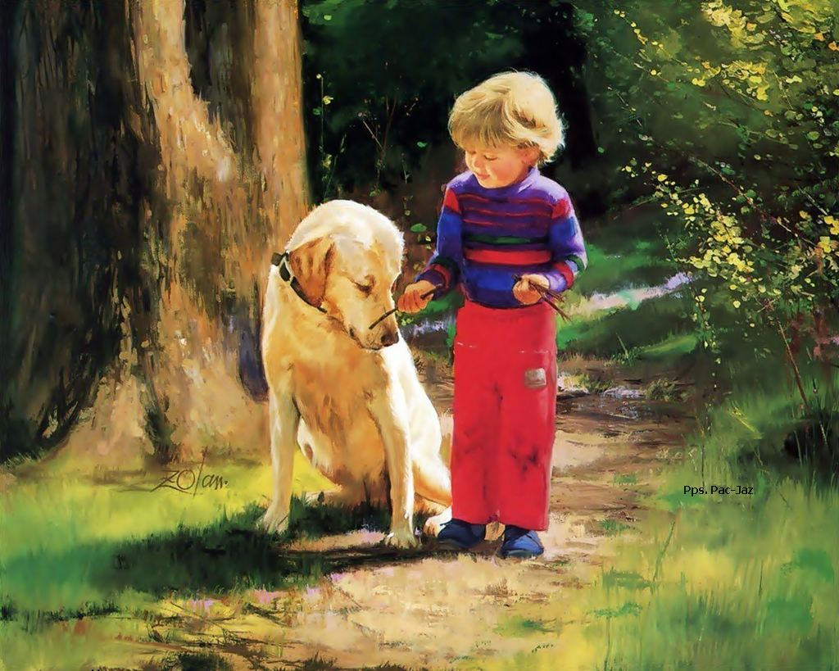
“Los niños no tienen pasado ni futuro, por eso gozan del presente, cosa que rara vez ocurre a los adultos ”.
-Jean de la Bruyere-

Slide 4
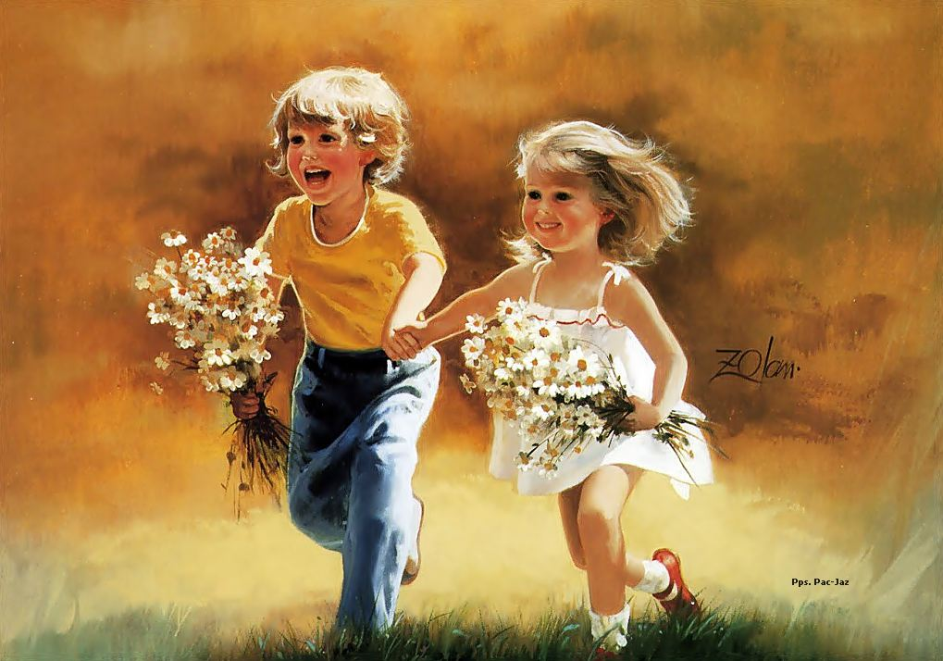
He llegado por fin a lo que quería
ser de mayor… un niño
-Joseph Heller -

Slide 5
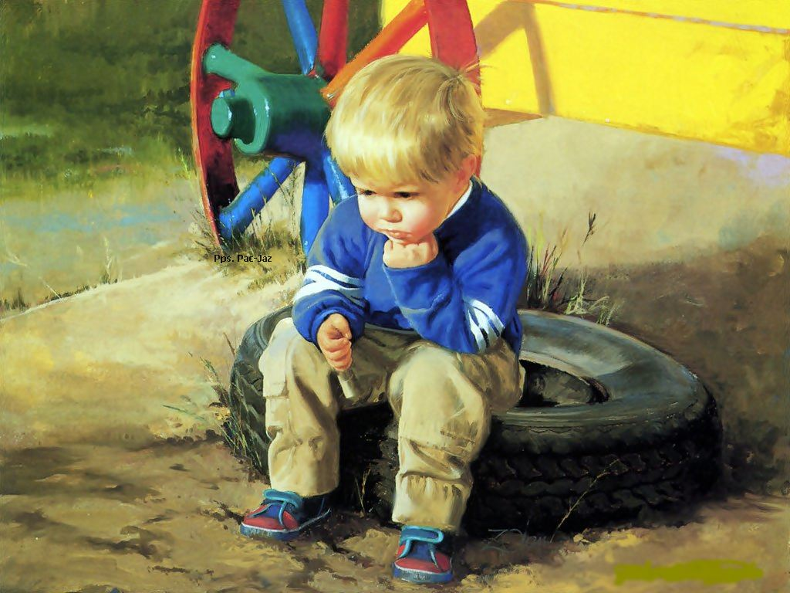
No basta amar a los niños, es preciso que ellos se den cuenta que son amados.
- Don Bosco -

Slide 6
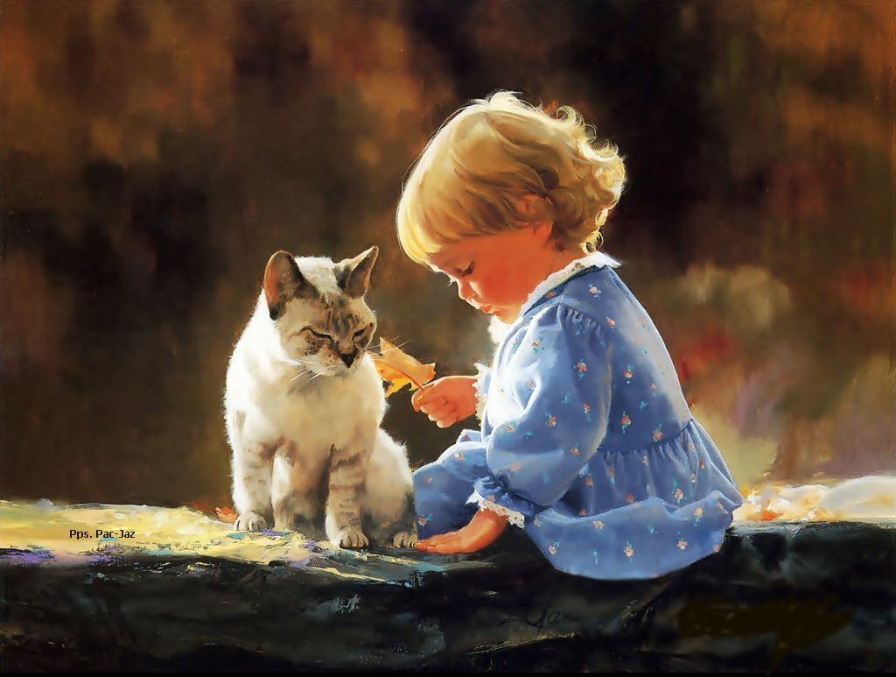
La infancia tiene sus propias maneras de ver, pensar y sentir; nada hay más insensato que pretender sustituirlas por las nuestras
- Rousseau -

Slide 7
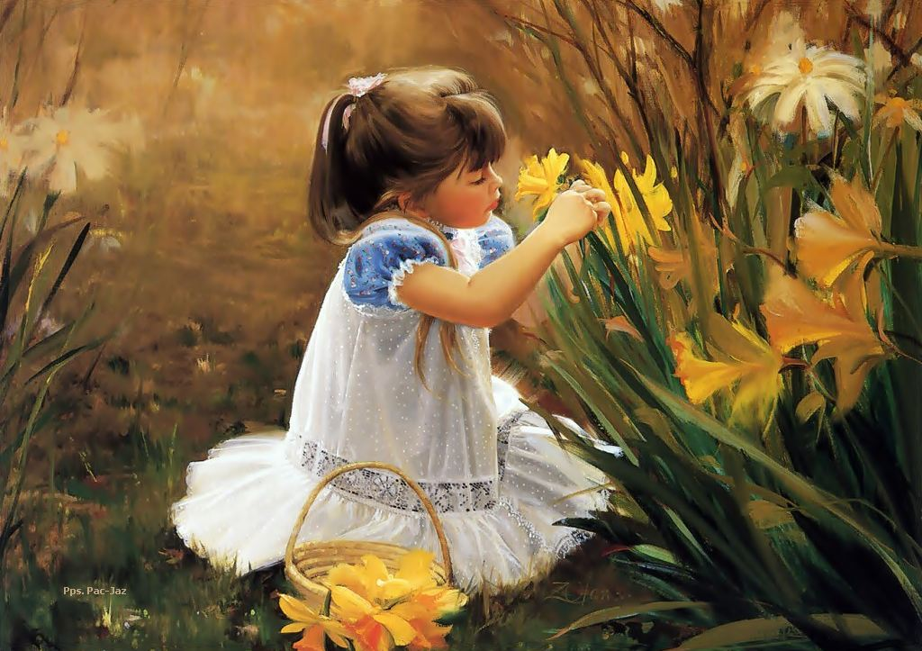
Los niños son el recurso más importante del mundo y la mejor esperanza para el futuro.
John F. Kennedy

Slide 8
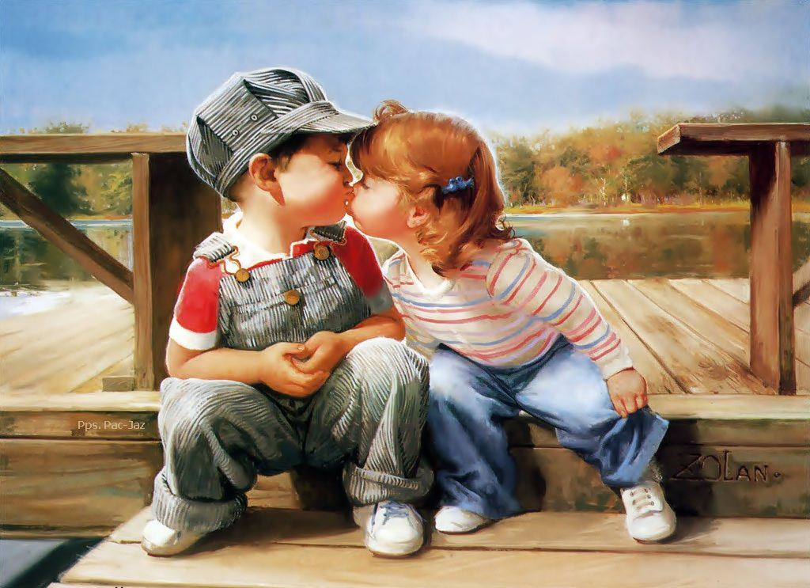
El mejor olor, el del pan; el mejor sabor, el de la sal; el mejor amor, el de los niños
- Graham Greene -

Slide 9
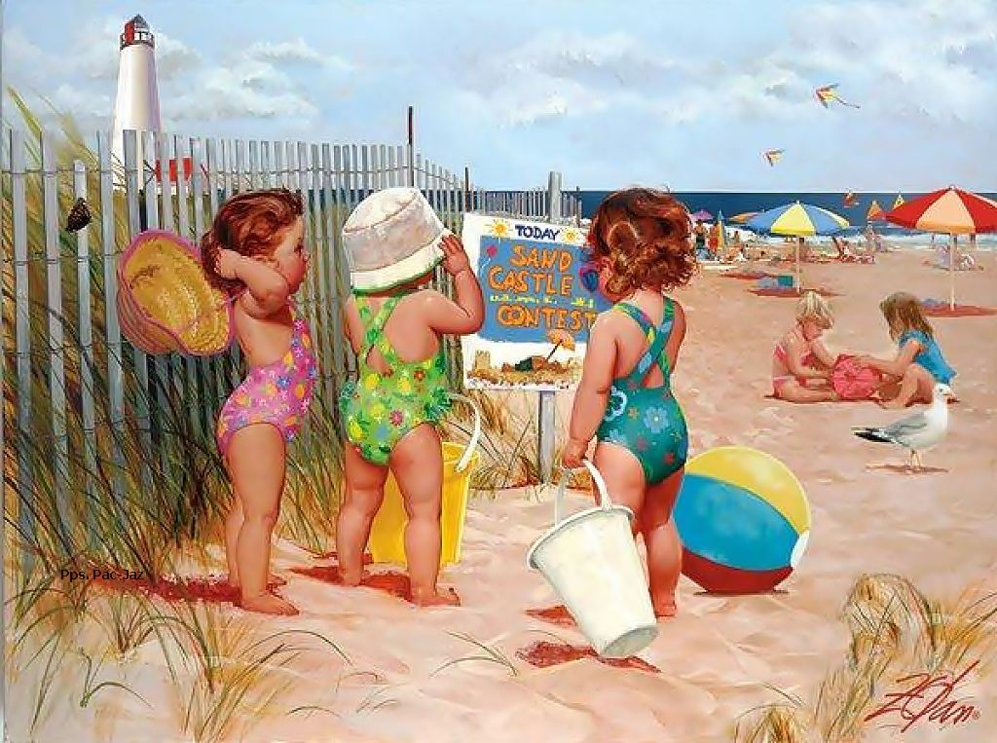
“Muchas veces basta una palabra, una mirada, para llenar el corazón de un niño”.
-Madre Teresa de Calcuta-

Slide 10
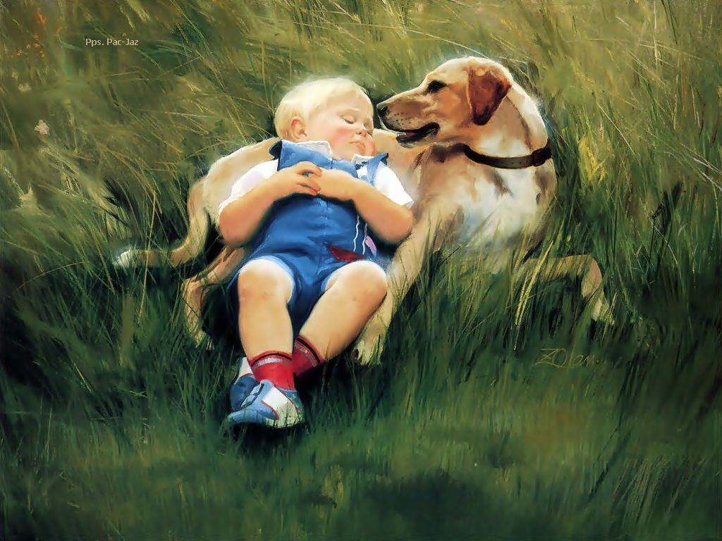
Lo que se les de a los niños, los niños darán a la sociedad
Karl A. Menninger

Slide 11
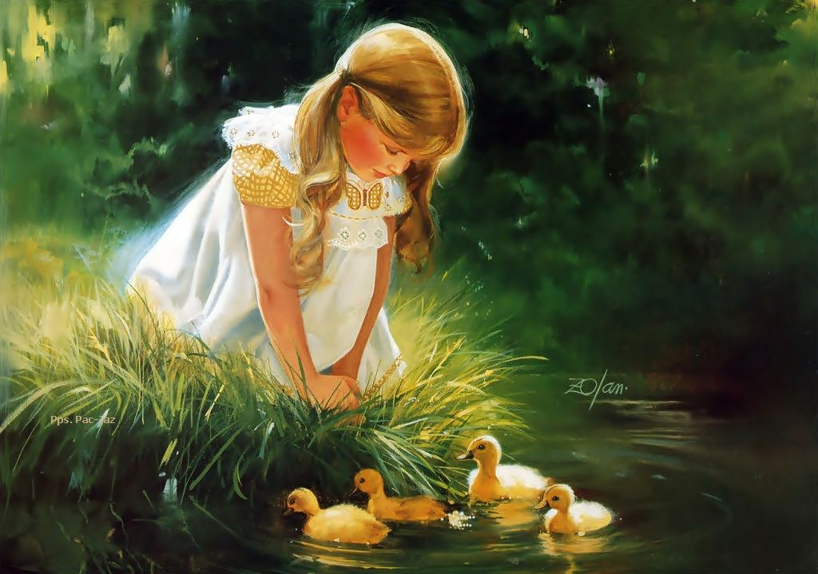
“Lo maravilloso de la infancia es que cualquier cosa en ella es maravillosa”.
-G.K. Chesterton-

Slide 12
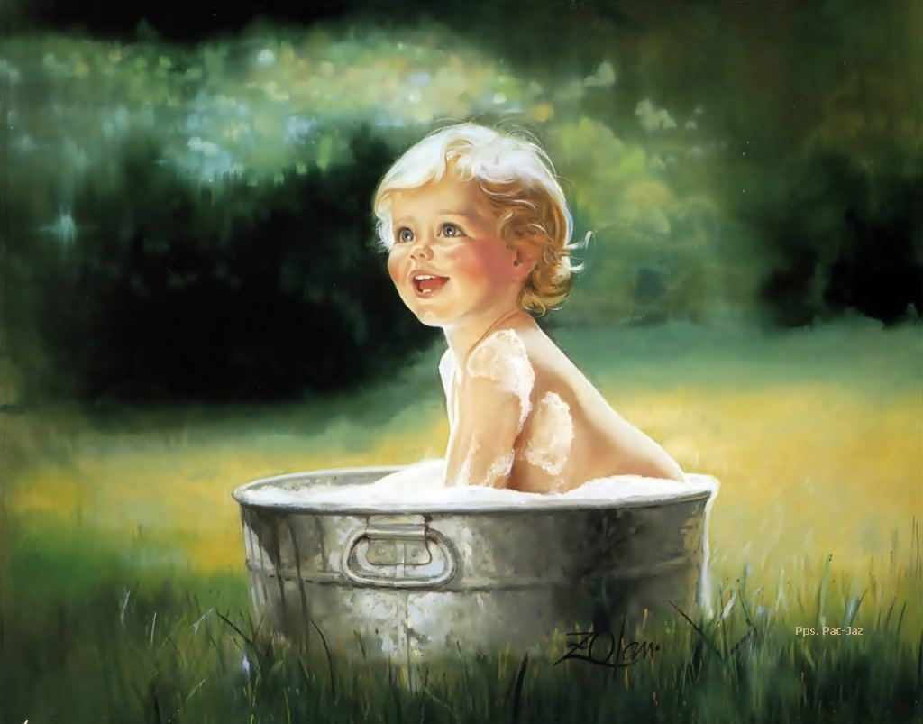
Protegedme de la sabiduría que no llora, de la filosofía que no ríe y de la grandeza que no se inclina ante los niños
Khalil Gibran

Slide 13
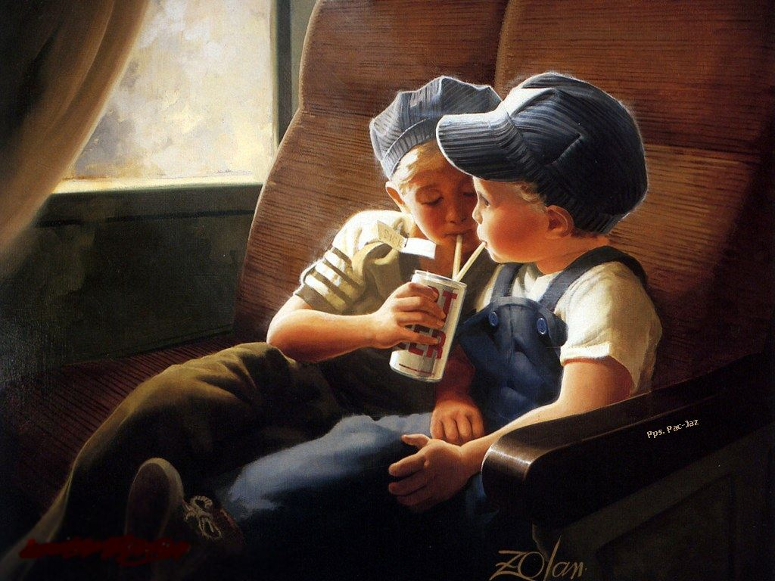
“Cada niño, al nacer, nos trae el mensaje de que Dios no ha perdido todavía la esperanza en los hombres”.
Rabindranath Tagore

Slide 14
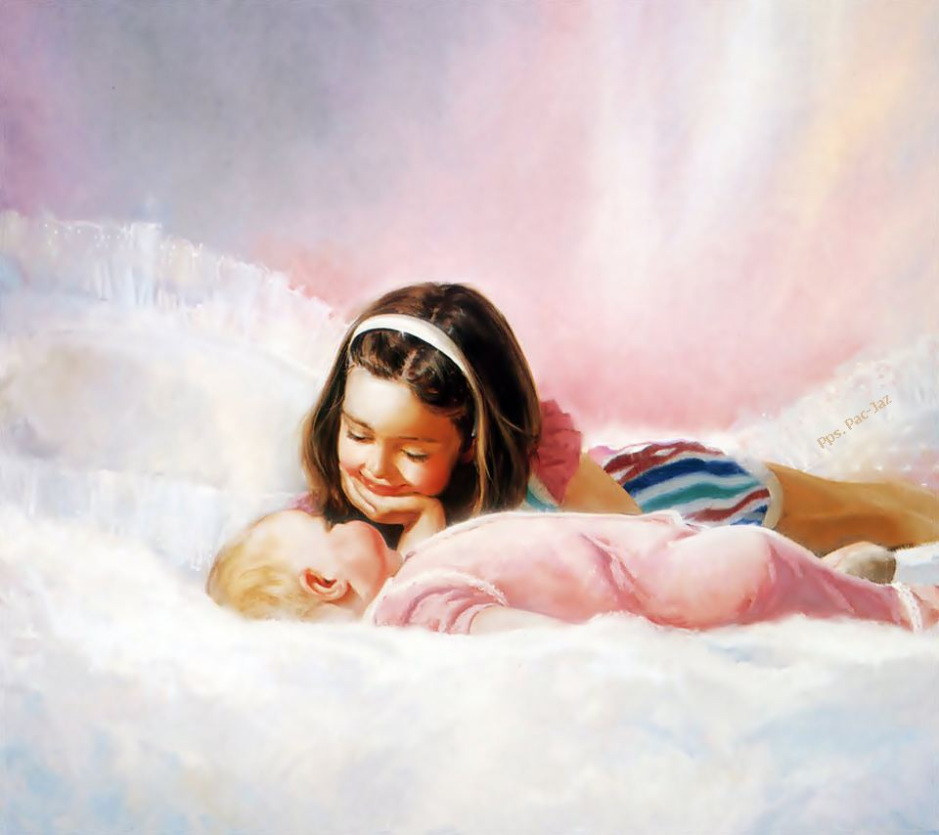
Todas las personas mayores fueron al principio niños, aunque pocas de ellas lo recuerdan
- Antoine de Saint-Exupery-

Slide 15
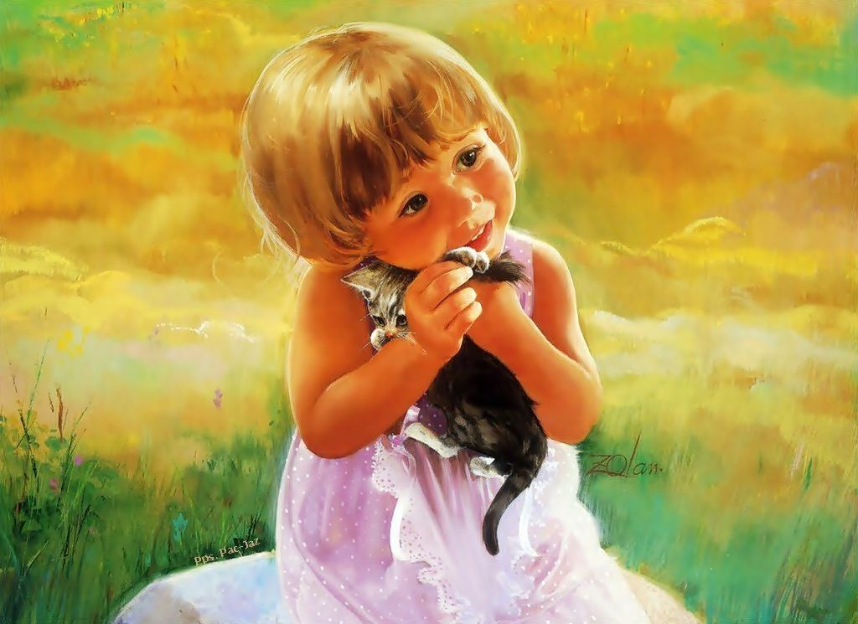
La niñez es la etapa en que todos los hombres son creadores
Juana de Ibarbourrou

Slide 16
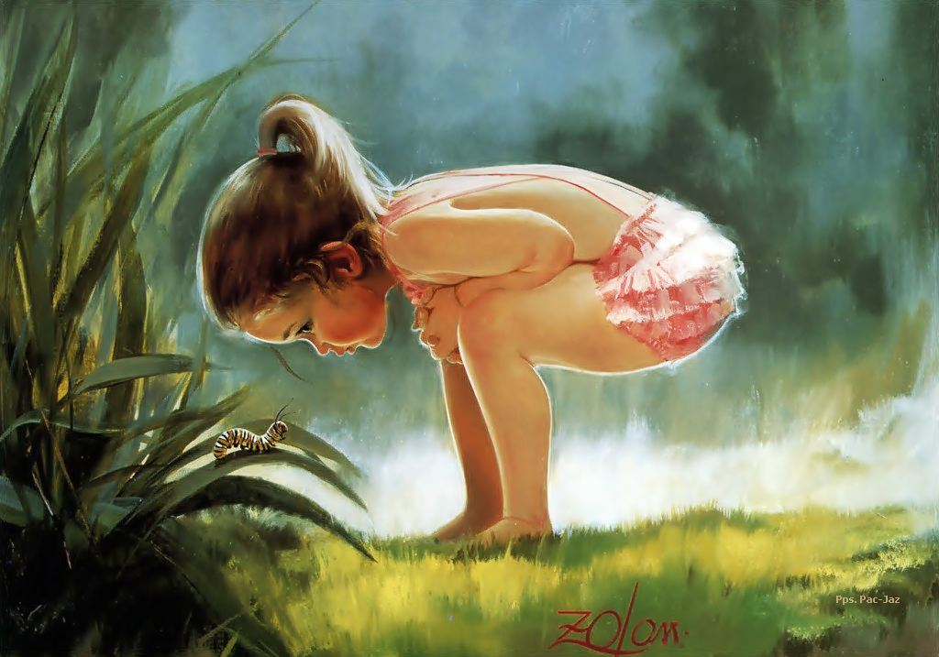
La infancia tiene sus propias maneras de ver, pensar y sentir; nada hay más insensato que pretender sustituirlas por las nuestras.
Jean Jacques Rousseau

Slide 17
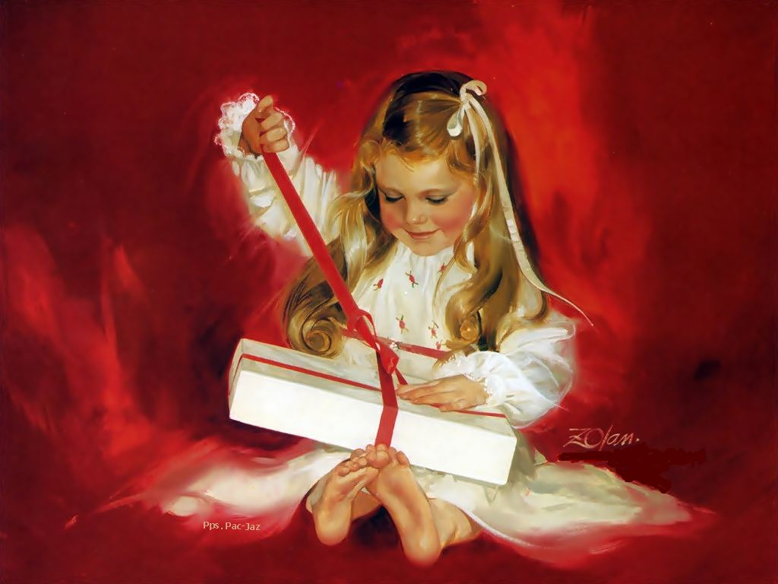
"Cuando el niño destroza su juguete, parece que anda buscándole el alma."
- Victor Hugo -

Slide 18
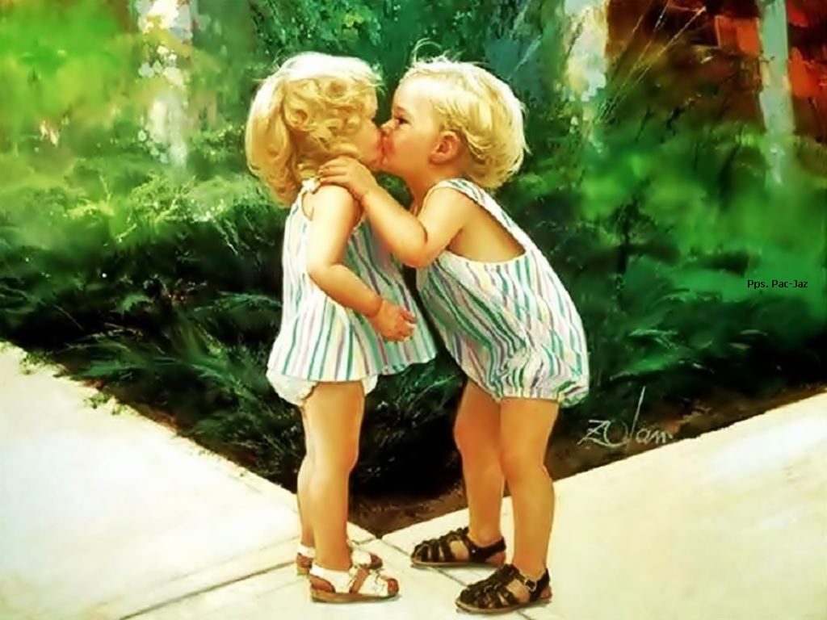
¡Años de niñez en que el tiempo no existe !
- Luis Cernuda -

Slide 19
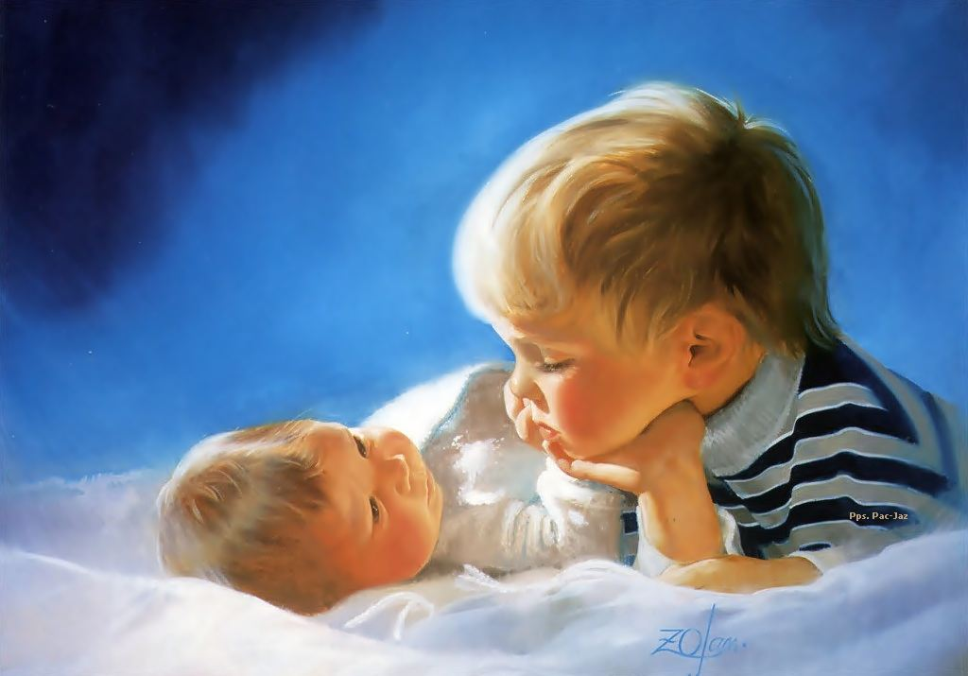
“El medio mejor para hacer buenos a los niños es hacerlos felices.”
- Oscar Wilde-

Slide 20
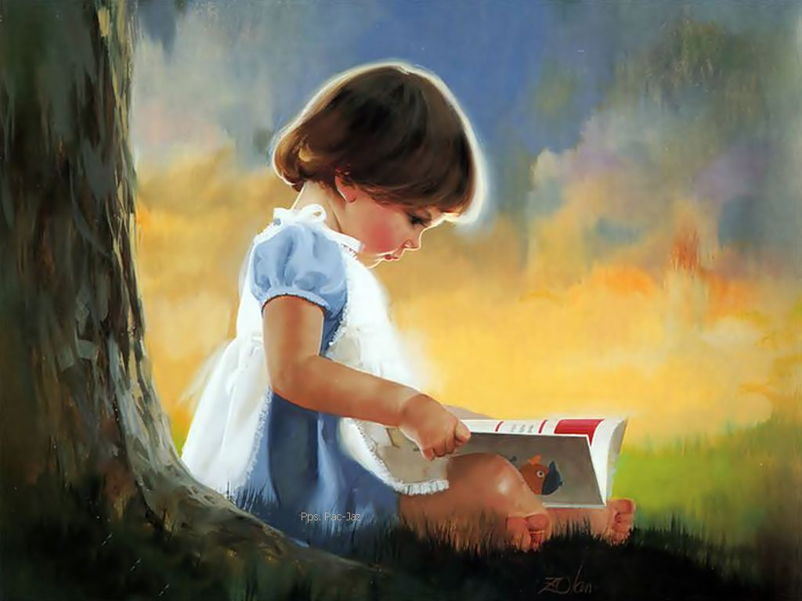
Las líneas dibujadas en su niñez dibujarán las arrugas de su vejez
T.D. Jakes

Slide 21
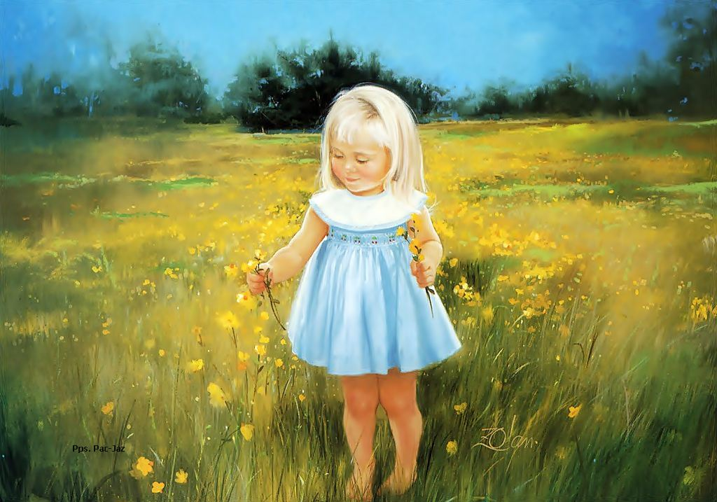
El futuro de los niños es siempre hoy. Mañana será tarde.
- Gabriela Mistral -

Slide 22
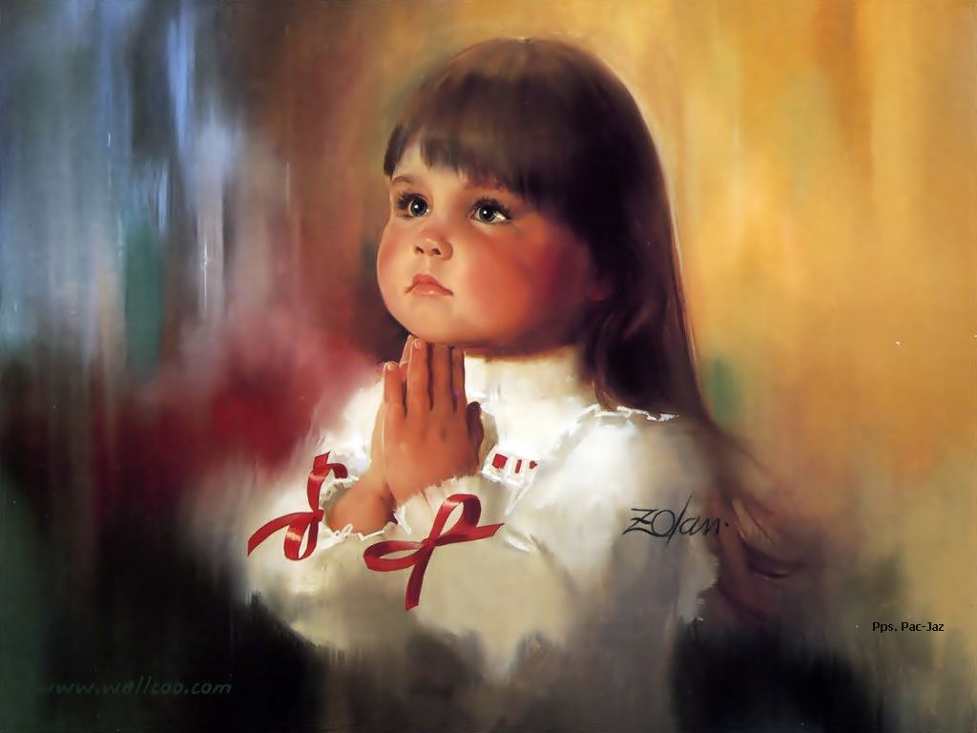
Los niños son las personas más sabias del mudo, sólo que sin malicia

Slide 23
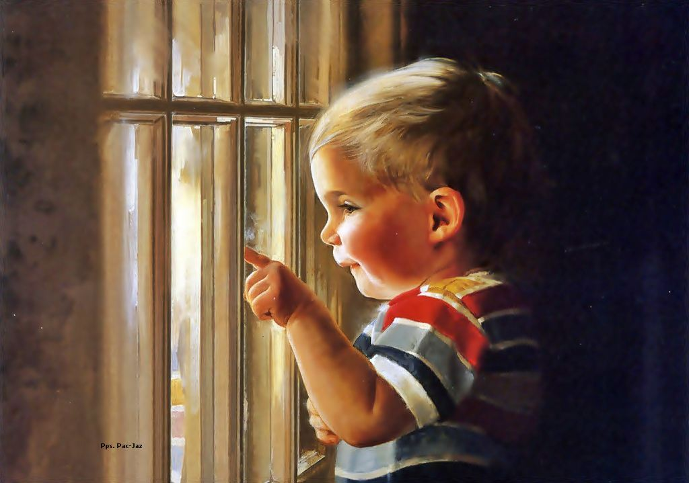
La sonrisa de un niño es
la pureza de Dios.

Slide 24
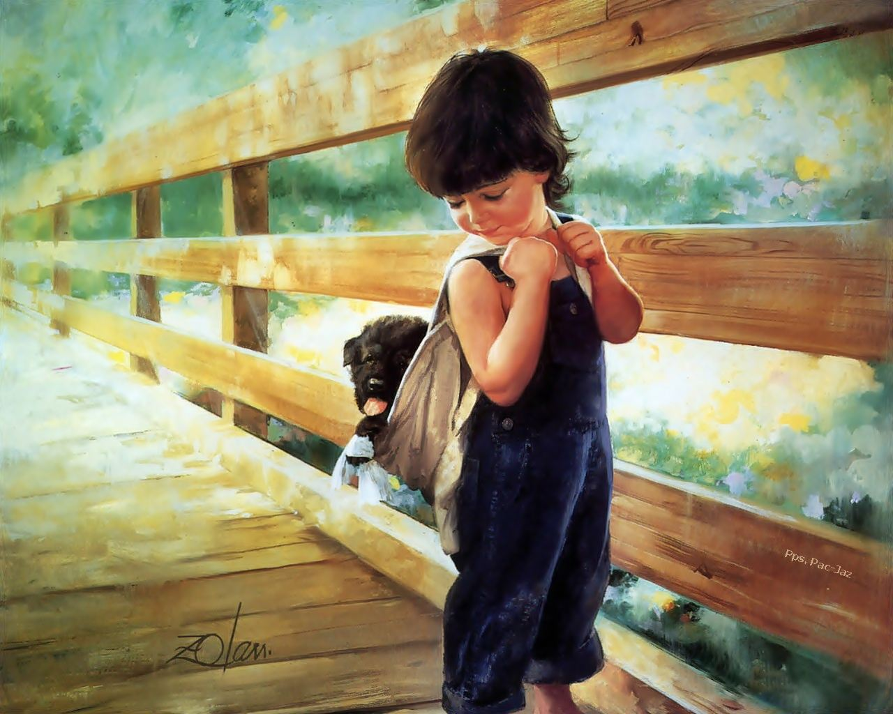
El que escribe en el alma de un niño escribe para siempre

Slide 25
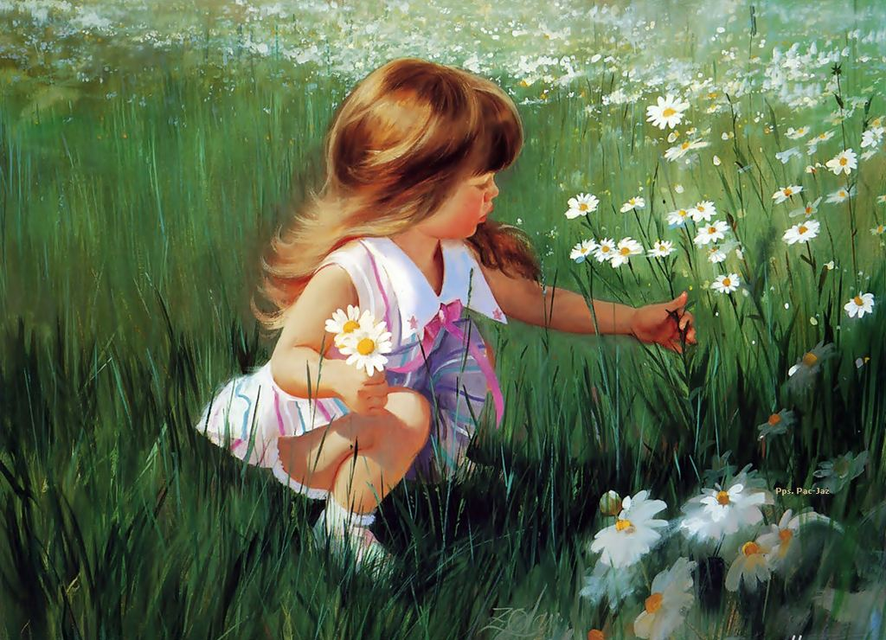
Cuando un niño agarra por primera vez el dedo de su padre, lo tiene atado para siempre
-Charles Paul de Kock -

Slide 26
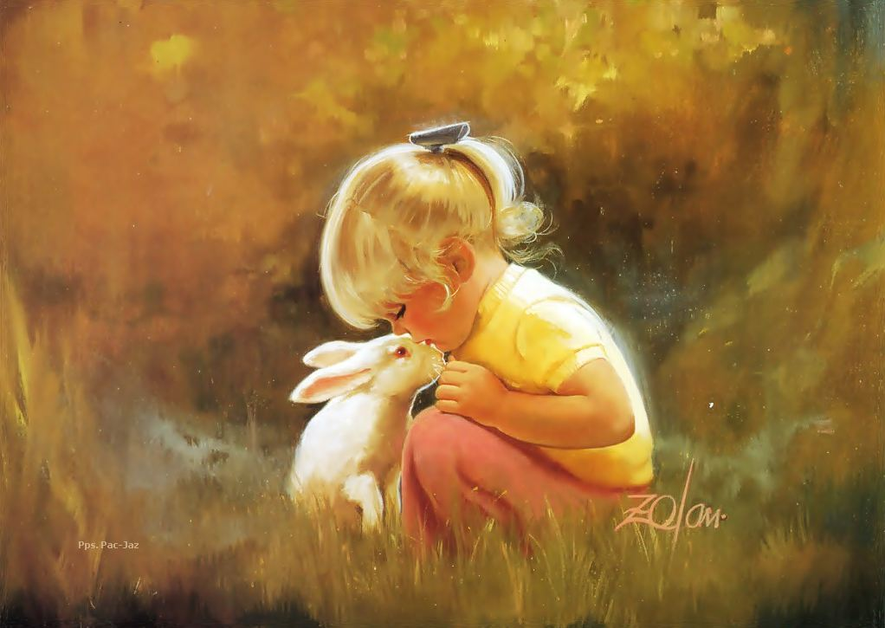
"Los niños adivinan qué personas los aman. Es un don natural que con el tiempo se pierde."
Charles Paul de Kock

Slide 27
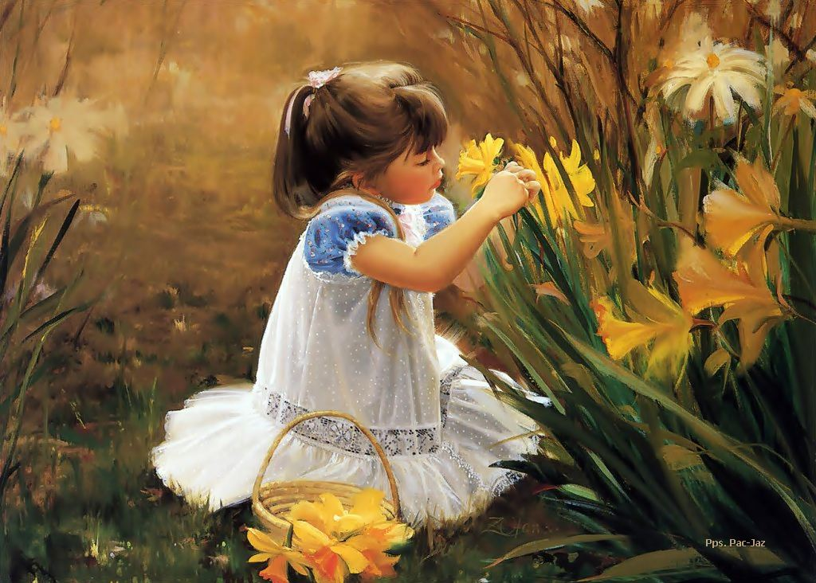
Aquel que no es capaz de comunicarse con un niño, no es capaz de comunicarse con nadie...
- Séneca -

Slide 28
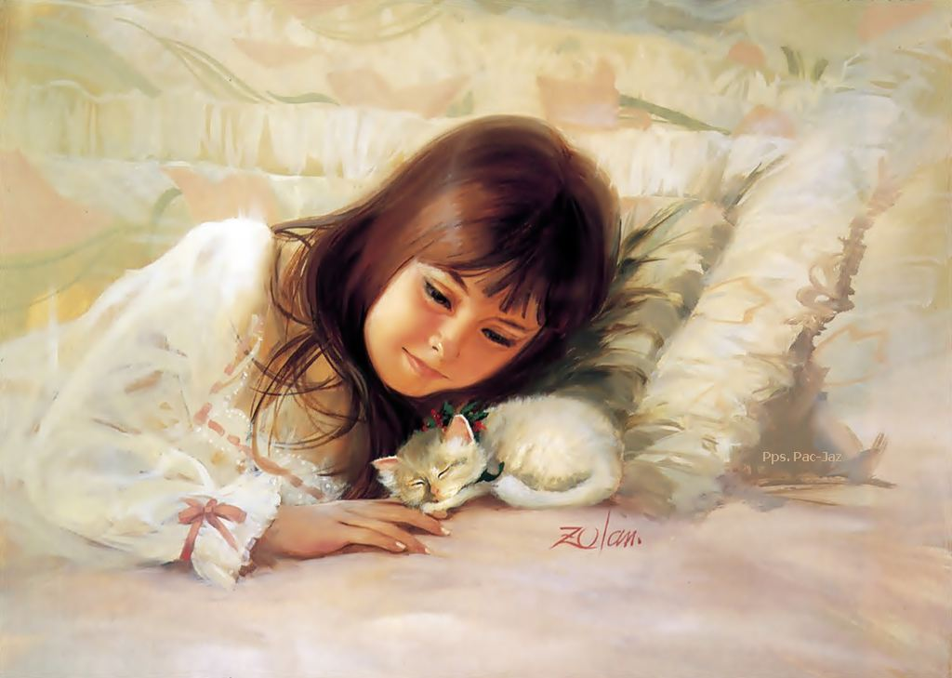
La peor imagen que puede ver un adulto es la impotencia de no poder hacer nada al ver un niño que llora...

Slide 29
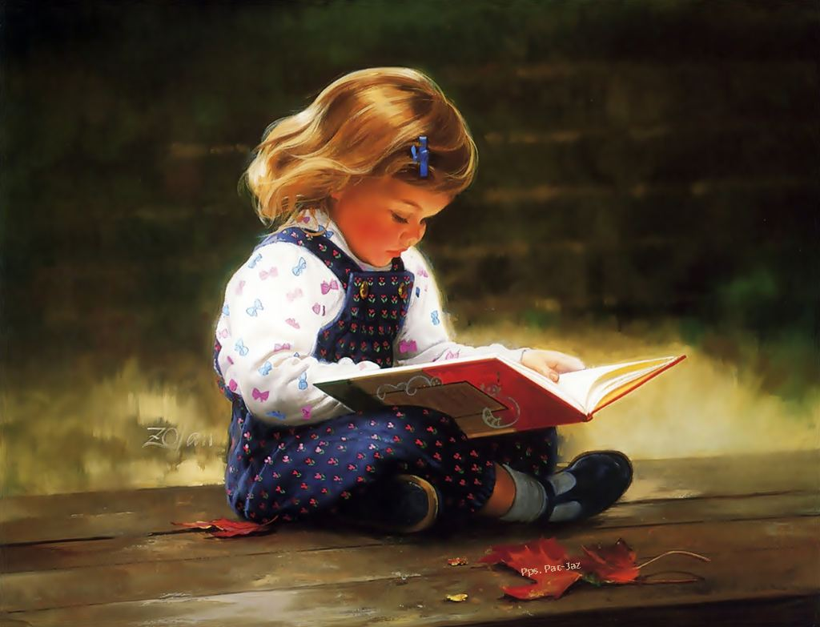
Francisco del Olmo-Jazmín

Slide 30




Accede a la sección que desees desde aquí:
PPS Exclusivos
Dedicatorias | Fechas Especiales | Graciosos | Historia y arte | Lugares | Musicales
Naturaleza y Ciencias | Política | Reflexión | Religiosos | Románticos | Salud
Si deseas recibir pps periódicamente en tu correo electrónico subscríbete aquí:

